Slide 1



Юбилейные даты
2021 года

Slide 2

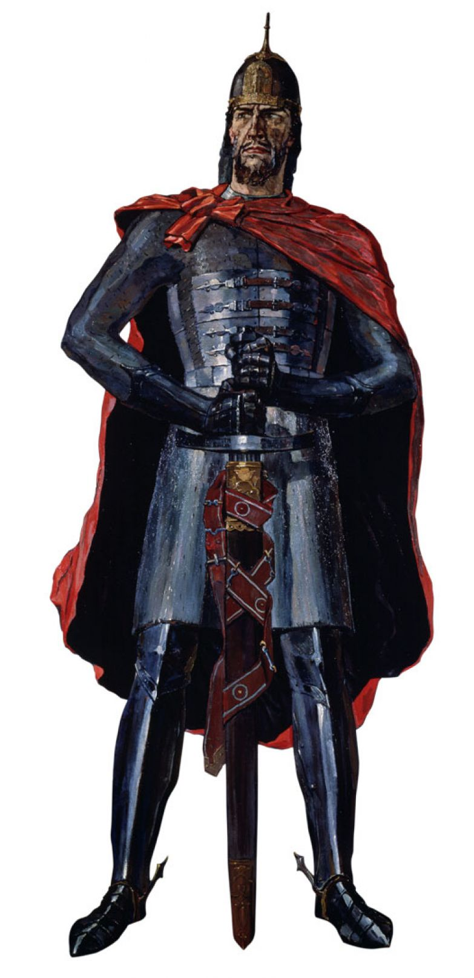

Александр Ярославич Невский
(1221 - 1263)
Великий русский правитель, полководец, мыслитель и святой, особо почитаемый в России.

Slide 3
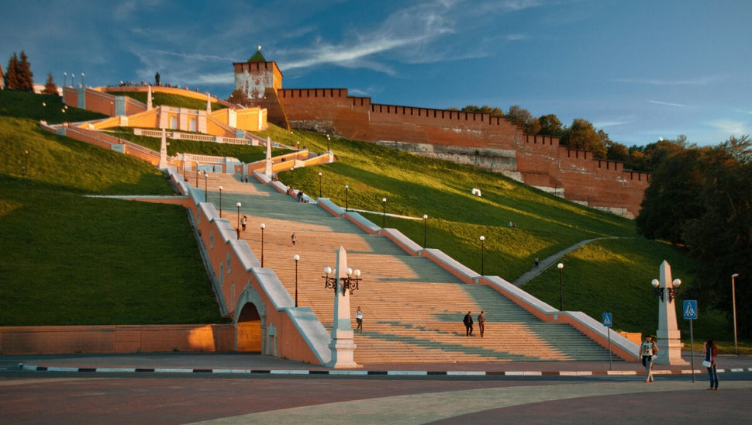
1221 г.
Нижний Новгород
Город был основан в 1221 году великим князем владимирским Юрием Всеволодовичем – внуком основателя Москвы князя Юрия Долгорукого на месте слияния рек Оки и Волги.

Slide 4
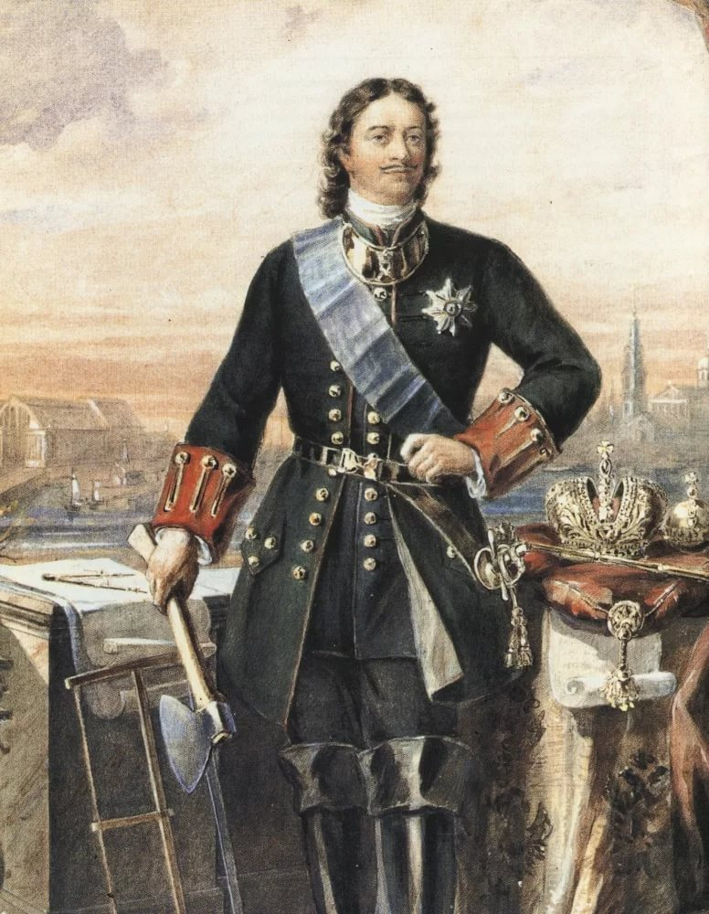

1721 год
Русский царь Пётр I объявлен «Отцом отечества и Императором Всероссийским», Россия стала империей (2 ноября).

Slide 5
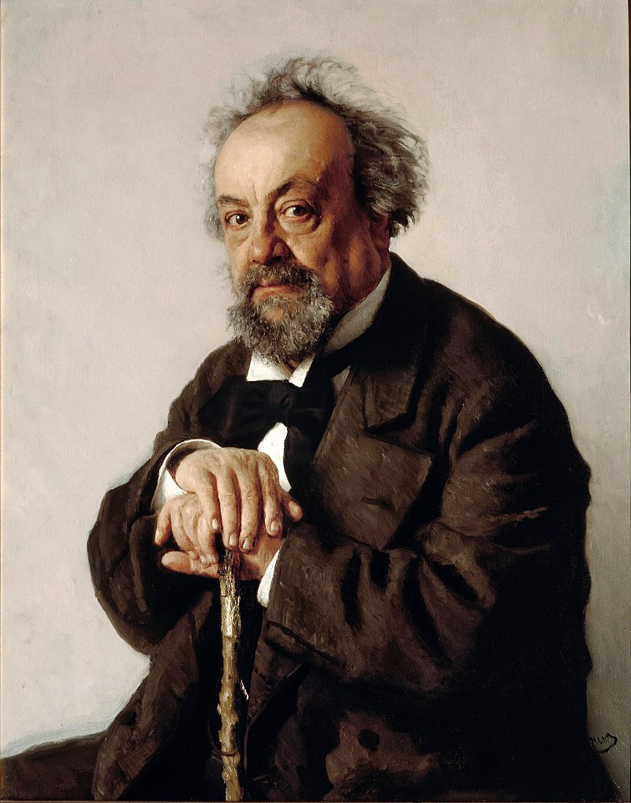

23 марта
Алексей Феофилактович Писемский
(1821 - 1881)
Русский писатель и драматург. Главные произведения – роман «Тысяча душ» и пьеса «Горькая судьбина».

Slide 6
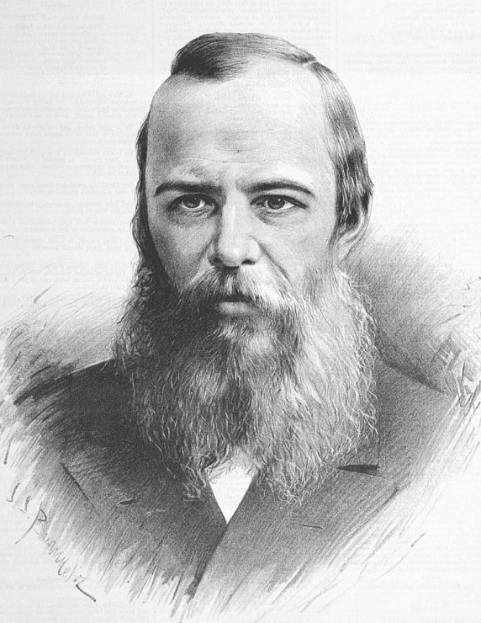
11 ноября
Фёдор Михайлович Достоевский
(1821 - 1881)
Русский писатель, мыслитель, философ и публицист. Считается классиком русской литературы и одним из лучших романистов мирового значения.

Slide 7
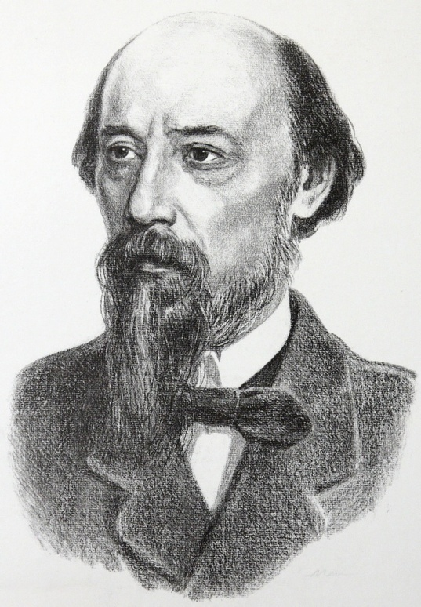
10 декабря
Николай Алексеевич Некрасов
(1821 - 1877)
Русский поэт, прозаик и публицист, классик русской литературы.

Slide 8
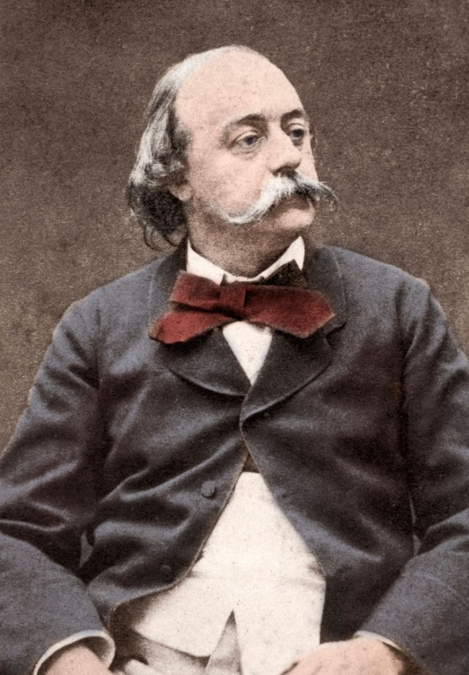
12 декабря
Гюстав Флобер
(1821 - 1880)
Французский писатель-реалист, считающийся одним из крупнейших европейских писателей XIX века. Наиболее известен как автор романа «Мадам Бовари».

Slide 9
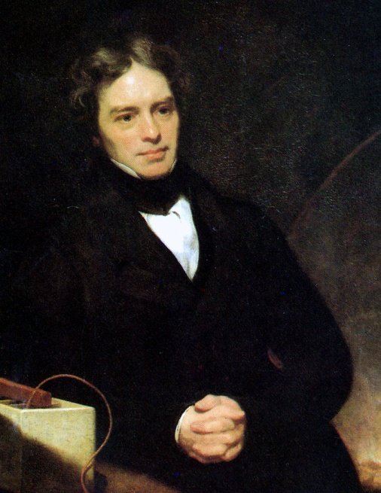
Также в 1821 году
В статье «О некоторых новых электромагнитных движениях и о теории магнетизма» английский физик и химик Майкл Фарадей описал первый в мире электродвигатель.

Slide 10

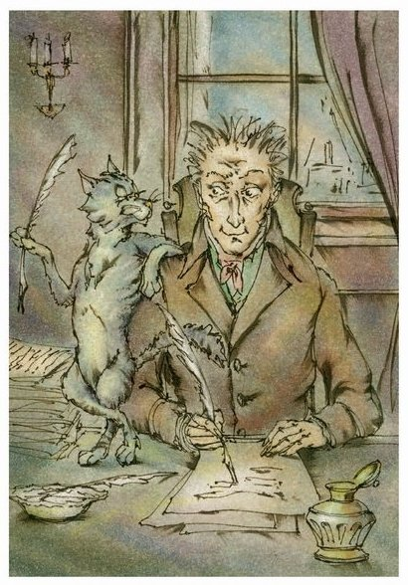

В 1821 году написаны
Поэма Александра Сергеевича Пушкина «Кавказский пленник»
Сатирический роман немецкого писателя Эрнста Теодора Амадея Гофмана «Житейские воззрения кота Мурра»

Slide 11
Марийский край: 1821 год
Родился Спиридон Михайлович Михайлов, просветитель, историк, этнограф (28 декабря). Основные труды посвящены этнографии и истории чувашского, марийского и русского народов, а также географии, экономике и статистике западных уездов Казанской губернии.

Slide 12
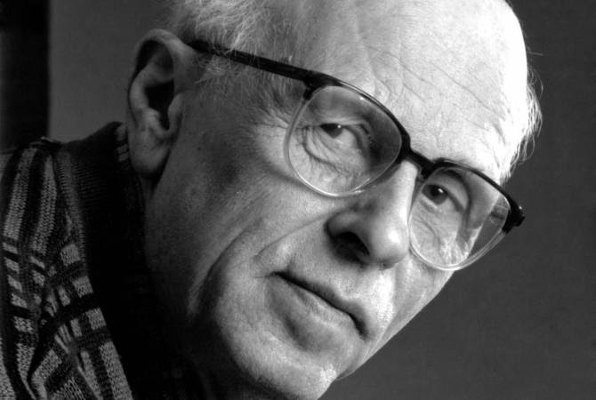

21 мая
Андрей Дмитриевич Сахаров
(1921 - 1989)
Советский физик-теоретик, академик АН СССР, один из создателей первой советской водородной бомбы. Общественный деятель, правозащитник. Лауреат Нобелевской премии мира за 1975 год.

Slide 13
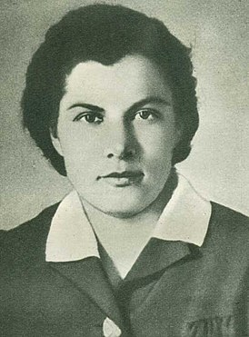
23 мая
Анна Афанасьевна Морозова
(1921 - 1944)
Советская разведчица, подпольщица, Герой Советского Союза (1965).
В 1944 г. в бою Анна Морозова попала в окружение, получила тяжёлое ранение, отстреливалась до последнего патрона и, чтобы не попасть в плен, подорвала себя и двух приближавшихся к ней эсэсовцев последней гранатой…

Slide 14
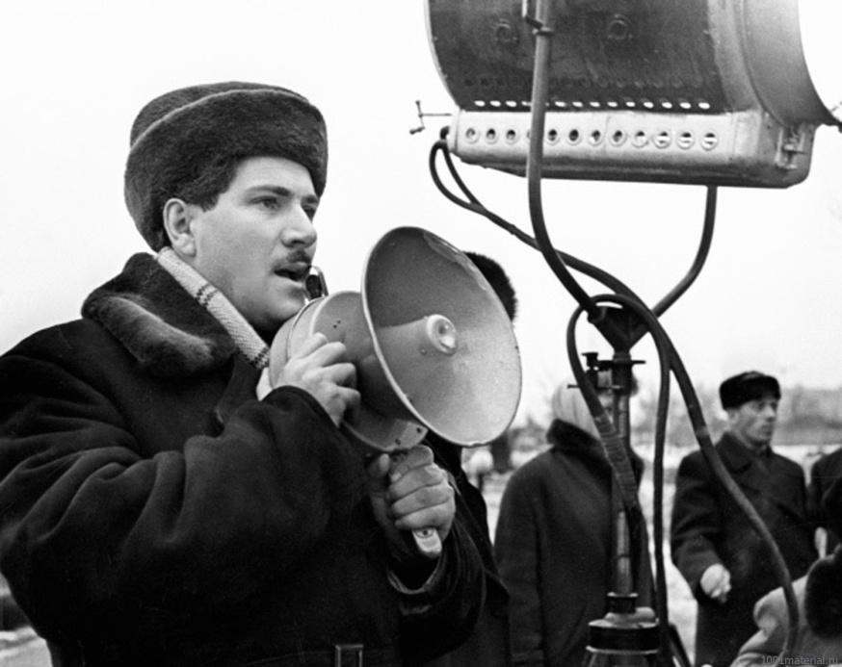
23 мая
Григорий Наумович Чухрай
(1921 - 2001)
Советский и российский кинорежиссёр, сценарист, педагог, общественный деятель; народный артист СССР.

Slide 15
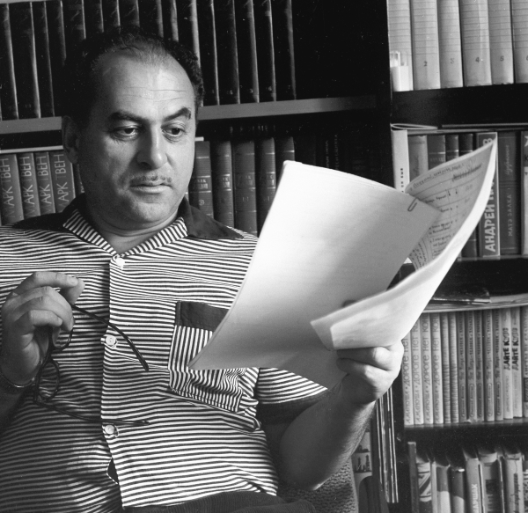


20 июня
Анатолий Маркович Маркуша
(1921 - 2005)
Русский писатель, лётчик, участник Великой Отечественной войны. Автор 106 книг. Это книги об авиации, летчиках, для детей.

Slide 16
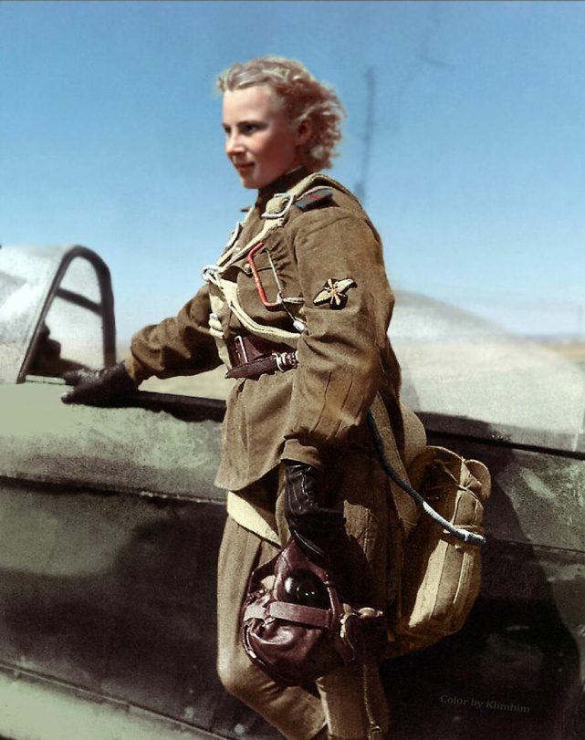
18 августа
Лидия Владимировна Литвяк
(1921 - 1943)
Советский лётчик-истребитель, командир авиационного звена, гвардии младший лейтенант. Самая результативная женщина-пилот Великой Отечественной войны. Герой Советского Союза (1990).

Slide 17
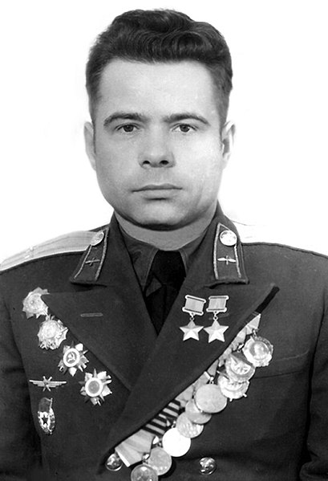
26 августа
Иван Алексеевич Воробьёв
(1921 - 1991)
Советский лётчик, дважды Герой Советского Союза (1944, 1945). Всего за годы войны совершил около 400 боевых вылетов, в воздушных боях лично сбил 3 самолёта противника.

Slide 18
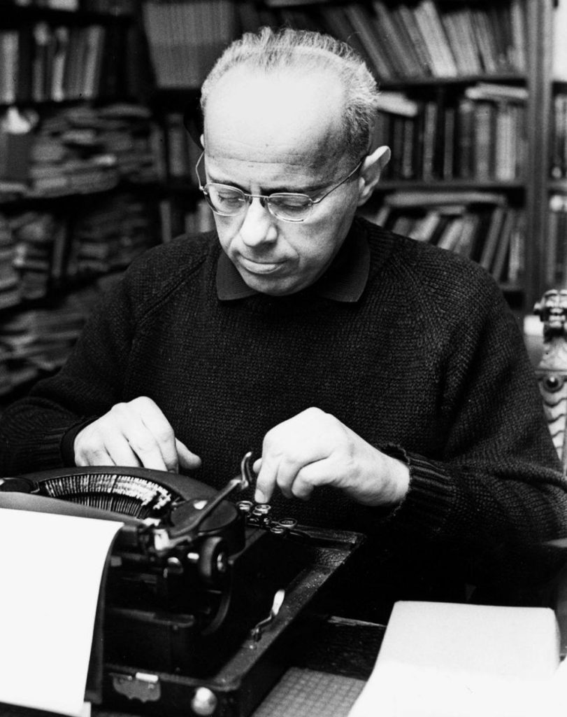
12 сентября
Станислав Лем
(1921 - 2006)
Польский философ, футуролог, писатель. Признан классиком общемирового масштаба. Его книги переведены на 41 язык, а их общий тираж составляет около 30 млн экземпляров.

Slide 19
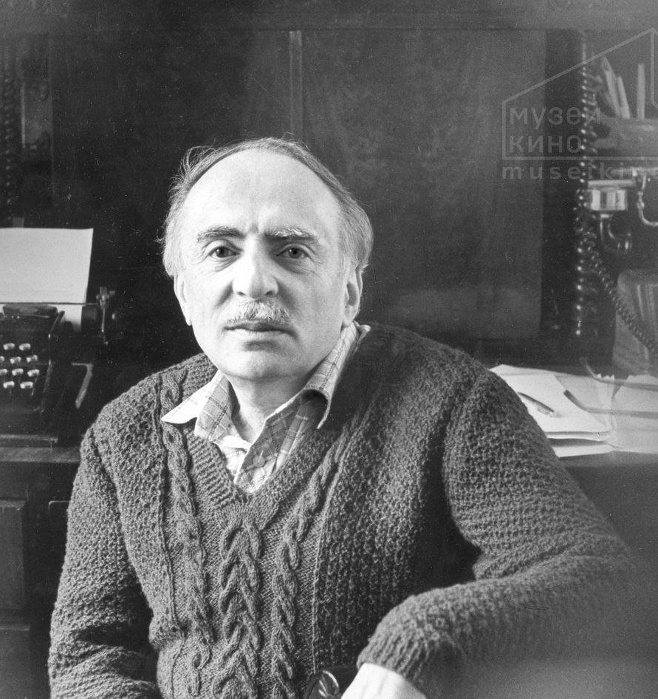
19 ноября
Эмиль Вениаминович Брагинский
(1921 - 1998)
Советский и российский драматург, киносценарист. В соавторстве с Эльдаром Рязановым создал сценарии к популярным советским художественным фильмам («Берегись автомобиля», «Ирония судьбы, или С легким паром», «Служебный роман» и др.).

Slide 20
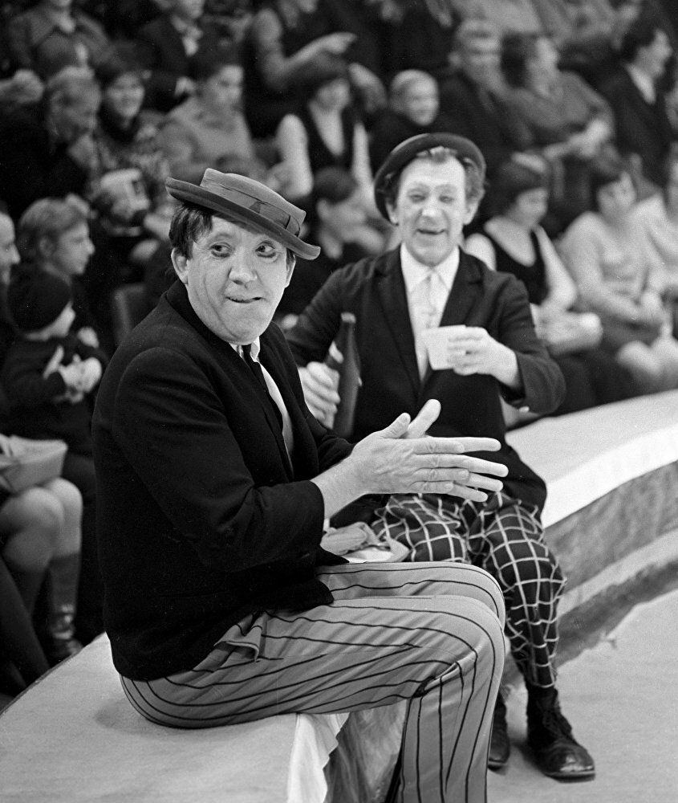
18 декабря
Юрий Владимирович Никулин
(1921 - 1997)
Советский и российский артист цирка (клоун), цирковой режиссер, киноактер, телеведущий, директор цирка на Цветном бульваре. Народный артист СССР. Участник Великой Отечественной войны.

Slide 21
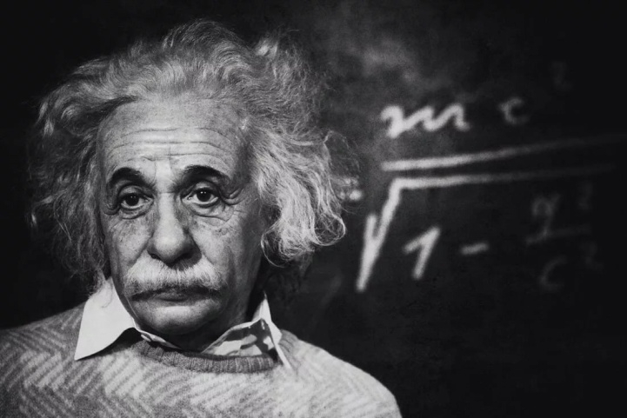

Также в 1921 году
Альберт Эйнштейн получил Нобелевскую премию по физике «за заслуги перед теоретической физикой и особенно за открытие закона фотоэлектрического эффекта».
Вышел первый номер газеты «Труд» (19 февраля).

Slide 22

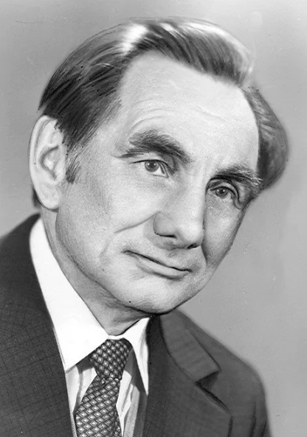
Марийский край: 1921 год
Был образован Сернурский район (15 января).
В городе Краснококшайске организовано Общество любителей марийской словесности (председатель В.А. Мухин), первое литературно-творческое объединение мари (1 февраля).
Родился Н.В. Иванов, краевед, географ, фенолог (20 сентября).
Родился А.Ф. Красноперов, народный писатель Республики Марий Эл (1 октября).

Slide 23

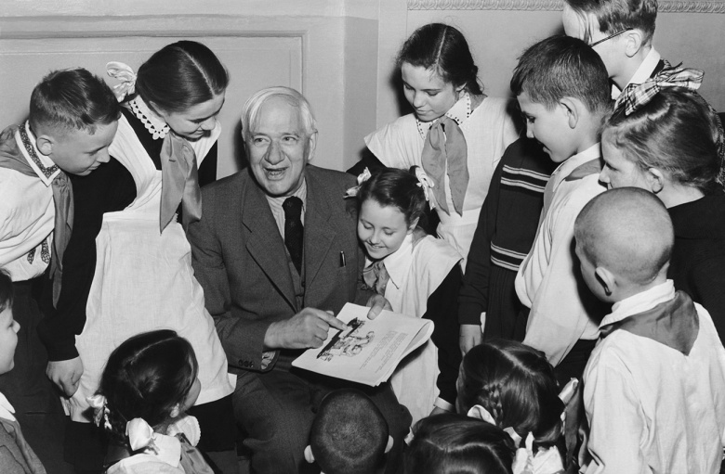

В 1921 году написаны
Сборник стихов Сергея Есенина «Исповедь хулигана» .
Сказка в стихах Корнея Чуковского «Мойдодыр».

